Slide 1
Abara OneMore
Redis
최형순
2022.09.19(월)

Slide 2
1. Redis – Remote Dictionary Server
Key-Value 구조의 비정형 데이터를 저장하고 관리하기 위한 오픈 소스 기반의 DBMS
DB, Cache, 메시지 브로커로 사용되며 in-memory 데이터 구조를 가진 저장소
별도의 쿼리 없이 Key를 통해 빠르게 결과를 가져올 수 있는 저장소
굳이 in-memory 데이터 구조를 가진 저장소를 사용하는 이유가 뭘까?

Slide 3
2. Redis 사용 이유
데이터 베이스가 있는데도 Redis라는 in-memory 데이터 구조 저장소를 사용하는 이유?
데이터 베이스는 데이터를 물리 디스크에 저장
서버에 문제 발생하여도 데이터 손실 X (비휘발성)
But 매번 디스크에 접근해야 하기 때문에 사용자가 많아질수록 부하 ▲
서비스 운영 초반 or 규모가 작은 서비스 경우 DB 무리 X
DB의 과부하를 줄이기 위해 캐시 서버를 도입하여 사용 => Redis

Slide 4
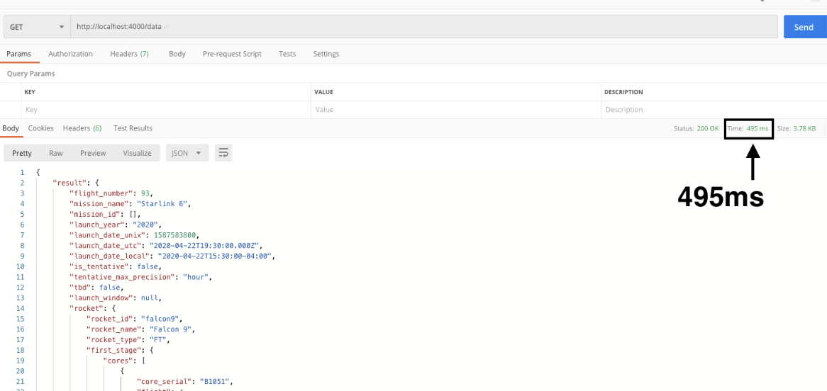
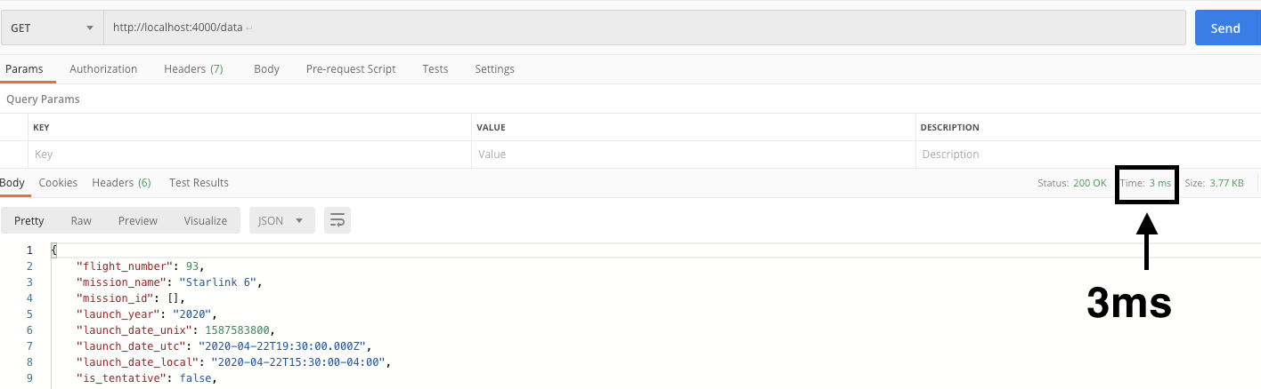
2. Redis 사용 이유

Slide 5
3. 캐시 서버 패턴 – Look Aside Cache
Look aside Cache
1. 클라이언가 데이터 요청
2. 웹서버는 데이터가 존재하는지 Cache 서버에 먼저 확인
3-1. Cache 서버에 데이터 존재 return
3-2 . Cache 서버에 데이터 존재 X -> DB 데이터 조회 and return

Slide 6
3. 캐시 서버 패턴 – Write Back
Write Back
1. 웹 서버는 모든 데이터를 Cache 서버 저장
2. Cache 서버에 특정 시간 동안 데이터 저장
3. Cache 서버에 있는 데이터를 DB에 저장
4. DB에 저장된 Cache 서버의 데이터를 삭제

Slide 7
3. 캐시 서버 패턴 - 장단점
Look aside Cache
장점
서버에 장애가 발생해도 데이터 손실 X
단점
데이터 저장 속도가 비효율적(Write Back에 비해)
Write Back
장점
데이터 저장 속도가 효율적(Look Aside Cache에 비해)
단점
데이터가 저장되기 전 서버에 장애가 발생할 시 데이터 손실

Slide 8
4. Redis 사용 시 주의사항
1. 플랜 B가 필요
서버에 장애가 발생 했을 경우 그에 대한 플랜이 필요
데이터 손실 때문
2. 메모리 관리 중요
3. 싱글 스레드의 특성 때문에 한번에 하나의 명령만 처리 할 수 있음
처리하는데 오래 걸리는 요청은 피해야함

